Slide 1


Новые мотиваторы образовательной деятельности в условиях диджитализации
Доктор социологических наук, профессор Михайлева Е. Г.

Slide 2
Основные маркеры появления новых мотиваторов
1. Диджитализация как детерминанта образовательной деятельности: макро- и мезо- контекст
2. Изменение технологий и способов коммуникации в образовательном процессе
3. Изменение субъектов образовательного процесса в условиях диджитализации

Slide 3

Диджитализация
Возрастание доли цифровых технологий и инструментов, используемых в различных сферах жизнедеятельности общества

Slide 4
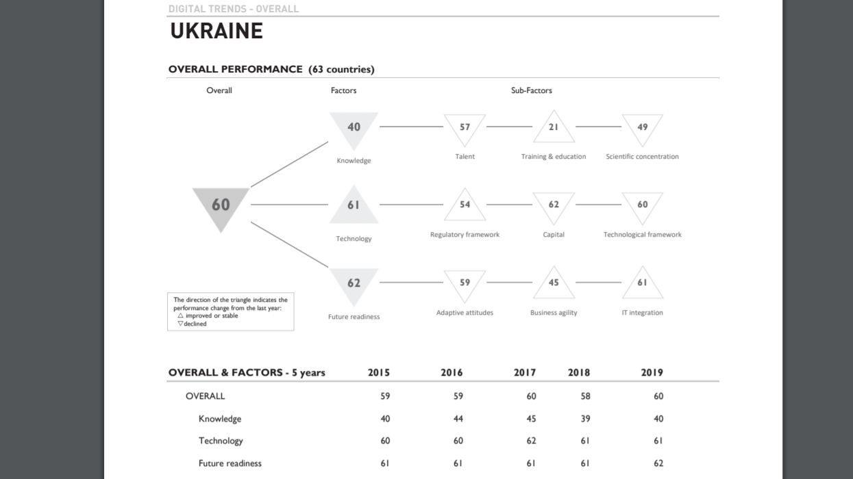
Диджитализация

Slide 5
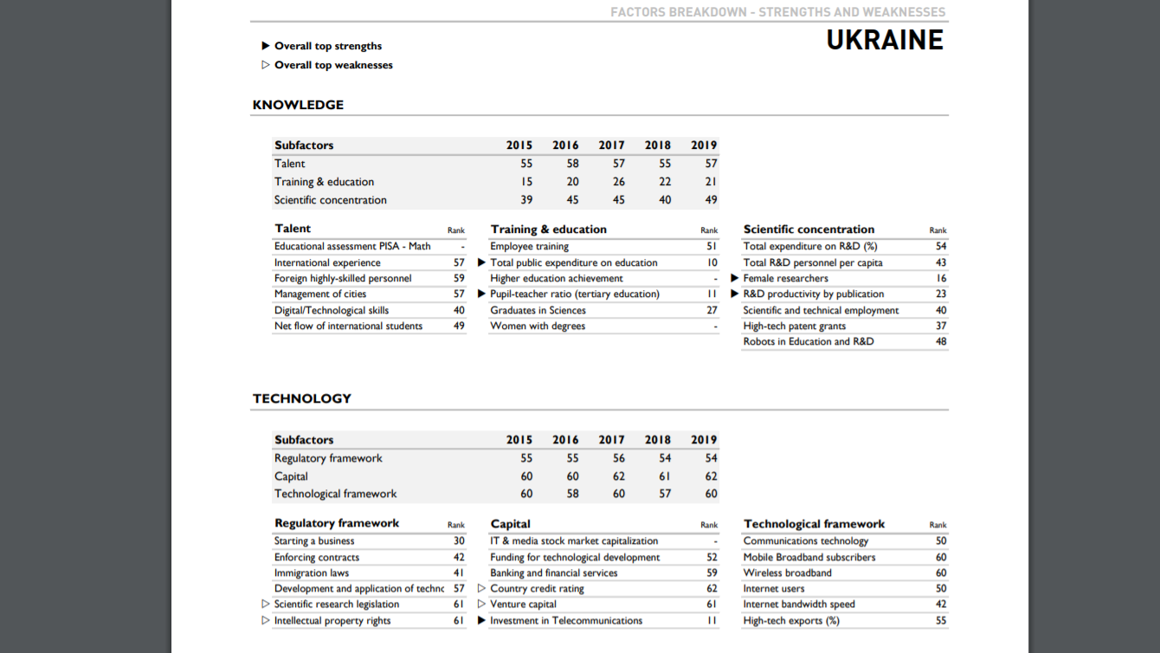
Диджитализация

Slide 6

Диджитализация образования
- использование цифровых технологий и гаджетов в образовательном процессе

Slide 7
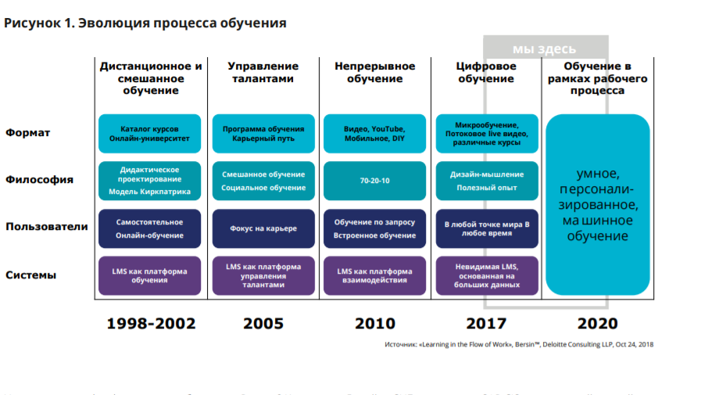
Диджитализация образования

Slide 8
Диджитализация образования
Скорость - обучение идет в ногу со временем
Мотивированность - преподаватели становятся координаторами, направляя учеников в онлайн- и офлайн-режиме.
Доступность материалов в режиме реального времени.
Междисциплинарный контент - направление, стирающее жесткие границы между производством, бизнесом и прочими сферами, поэтому требует объединять знания из разных сфер жизни.

Slide 9

Диджитализация профессий
- новые требования к процессу и наполнению обучения, удовлетворение которых позволило бы выпускникам чувствовать себя уверенно (личностно и профессионально) в диджитал обществе

Slide 10
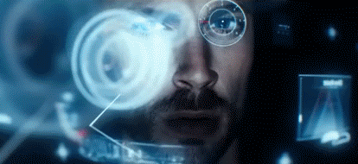
Изменение технологий в образовательном процессе
Технологии и методы
(видеочаты, цифровые учебники, обучающие курсы онлайн курсы и платформы для дистанционного образования…)
Техника и гаджеты
(мобильные телефоны, планшеты, флипчарты, интерактивные доски…)

Slide 11

Мнение студентов

Slide 12
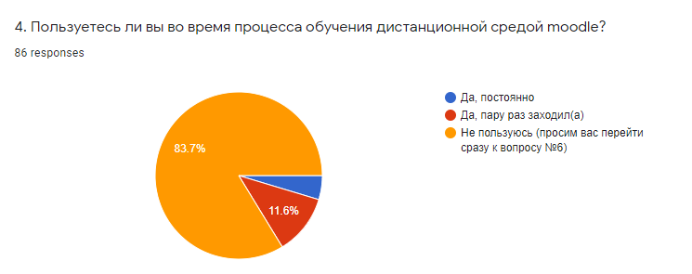
Мнение студентов

Slide 13
Изменение субъектов образовательного процесса
Основная ответственность за процесс, направленный на результат образовательной деятельности, лежит на преподавателе
(организация образовательного процесса, используемые методы, наполнение контента, повышение собственной квалификации, участие в образовательных проектах и т.д.)

Slide 14

Изменение субъектов образовательного процесса
Студенты сопротивляются увеличению не только количества и объема заданий, но и слишком большому разнообразию; могут не понимать задумки преподавателей и перестать доверять им как экспертам

Slide 15

Изменение субъектов образовательного процесса
Выход – знание и понимание потребностей друг друга, что и ложится в основу формирования мотиваторов образовательной деятельности

Slide 16

Специфика взаимодействия в онлайн формате
Додумываемая визуализация образа студента/преподавателя
Учет только части мотивов студентов/преподавателей
Необходимость постоянно адаптироваться под условия (наличие гаджетов, интернета, видео подключения и т.д.)
Децентрализация сотрудничества

Slide 17


Специфика взаимодействия в онлайн формате
Преподаватели
Студенты
Зашли на «чужое» поле и выиграли
Перешли на «свое» поле и …?

Slide 18

Риски
риски использования не достаточно изученных технологий
риски системных сбоев
риски профессиональной неготовности
риски изменение рамок морали
упрощенное восприятие процесса обучения (нажатие кнопок)
риски вытеснения живого общения как коммуникации
риски манипулирования информацией

Slide 19
Риски
риски, связанные с утратой навыков письменной фиксации основных идей предлагаемого материала, и, как следствие, ухудшение способностей к его запоминанию и переосмыслению;
риски ухудшения способностей воспринимать большие объемы информации вследствие «дайджест-мании»;
риск развития у обучаемых так называемой экранной зависимости;
риски «развития цифрового слабоумия»;
риски, связанные со здоровьем;
угрозы, создаваемые киберпреступностью;

Slide 20

Перспективы
Организация
Новая организационная культура – обучающаяся организация
Коллективная ответственность за качество образования

Slide 21
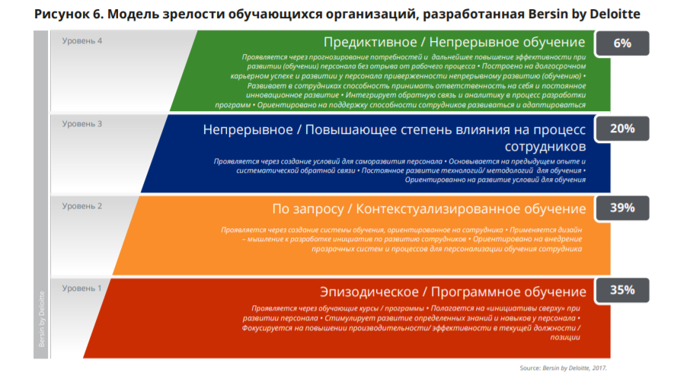
Обучающиеся организации

Slide 22

Перспективы
Преподаватель
Профессиональное развитие
Развитие «soft skills»
Формирование/развитие способности к постоянному обучению

Slide 23
Перспективы
(преподаватель)
Личностные качества
Профессиональные качества
Особенности коммуникации
Профессиональный бренд
(экспертность, значимость, стиль, стандарты, ценности, харизма, уникальность)

Slide 24
Мотивация
Чего я хочу, и чего хотят мои студенты?
Что мне нравится, и что нравится моим студентам?
Что я могу сделать для достижения своих целей и целей студентов?
Для чего я это делаю?
Каков баланс «брать-отдавать»?

Slide 25

Мотивация в условиях диджитализации заточена на использование потенциала цифровых технологий для решения базовых задач образования для нового поколения талантов

Slide 26
С наступающим
Новым годом!

